Slide 1
МУНИЦИПАЛЬНОЕ ОБЩЕОБРАЗОВАТЕЛЬНОЕ УЧРЕЖДЕНИЕ
«СРЕДНЯЯ ОБЩЕОБРАЗОВАТЕЛЬНАЯ ШКОЛА С. ШИРОКИЙ БУЕРАК
ВОЛЬСКОГО РАЙОНА
САРАТОВСКОЙ ОБЛАСТИ» учитель начальных классов
Федукина Людмила Валерьевна

Slide 2
ОВОЩИ

Slide 3
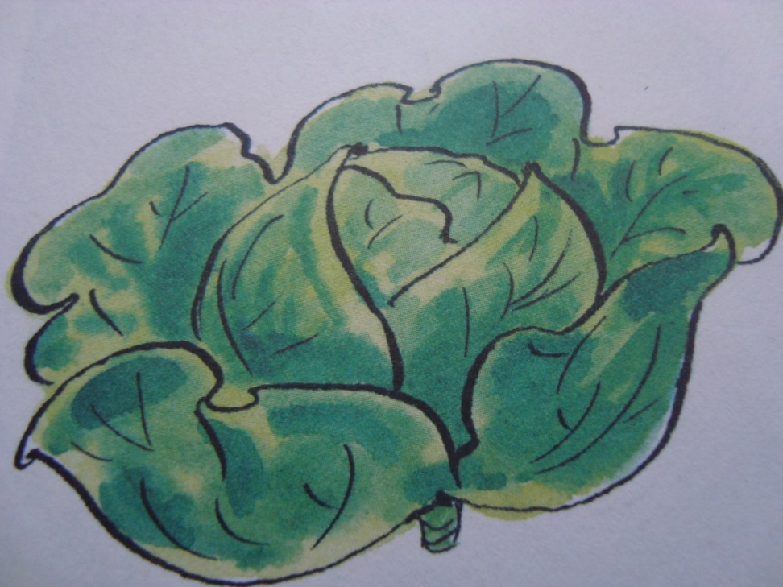
Уродилась я на славу,
Голова бела, кудрява,
Кто любит щи –
Меня в них ищи.

Slide 4
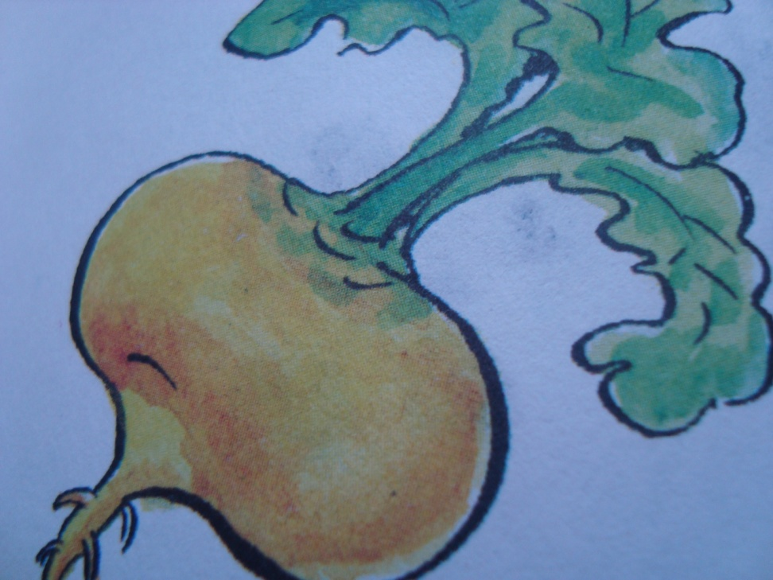
Хоть я и сахарной зовусь,
Но от дождей я не размокла.
Крупна, кругла, сладка на вкус.
Узнали вы? Что это?

Slide 5
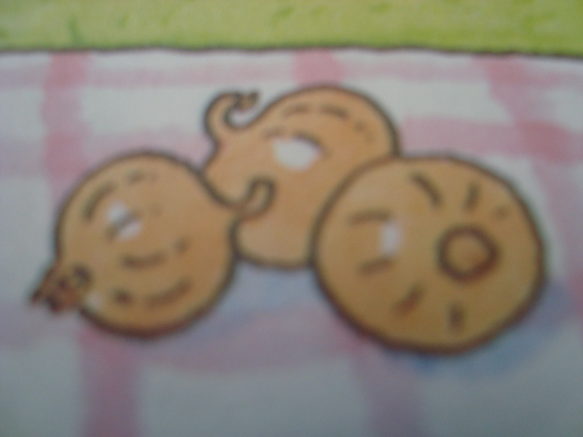
Не бьёт, не ругает,
А от него все плачут.

Slide 6
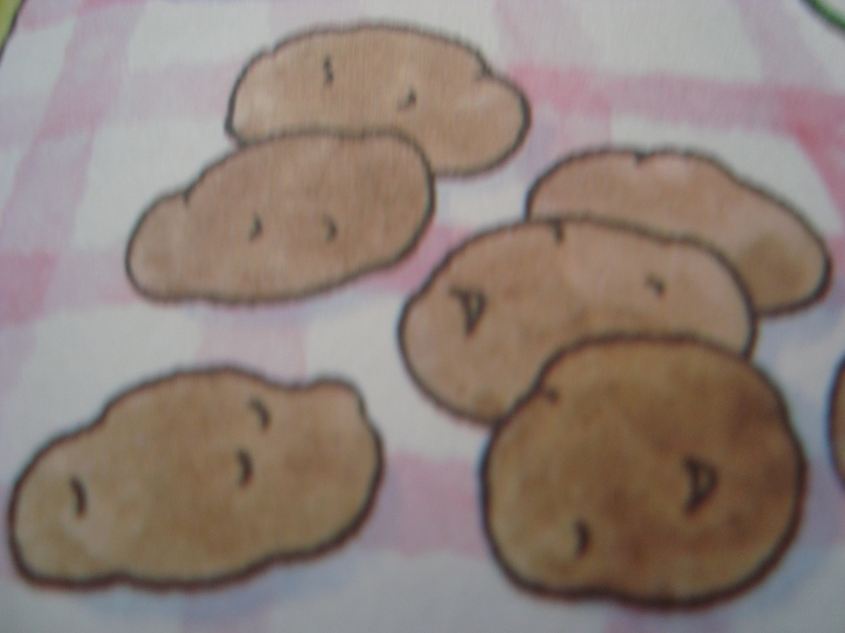
Кругла, рассыпчата, бела,
На стол она с полей пришла.
Ты посоли её немножко.
Что это за овощ?

Slide 7
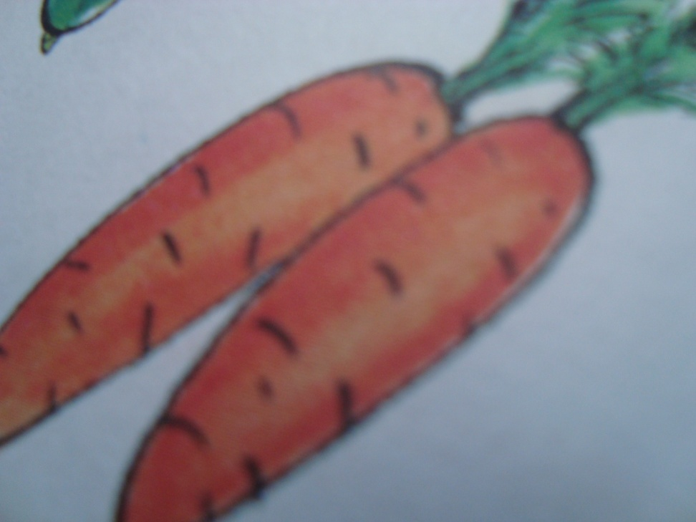
Сидит оранжевая девица в темнице,
А зелёная коса на улице.

Slide 8
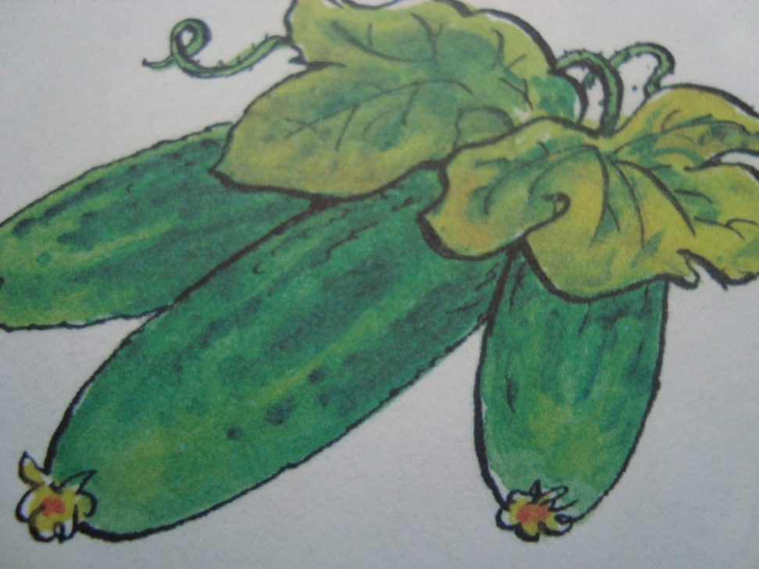
Летом в огороде, свежий, зелёный,
А зимой в бочке, жёлтый, солёный.

Slide 9
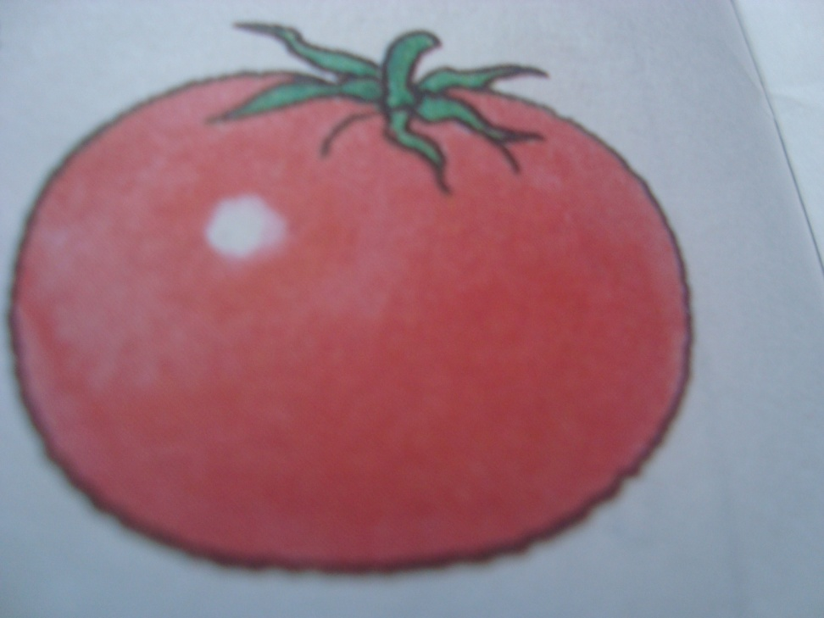
Всех круглее и краснее,
Он в салате всех вкуснее,
И ребята с давних пор
Очень любят …

Slide 10
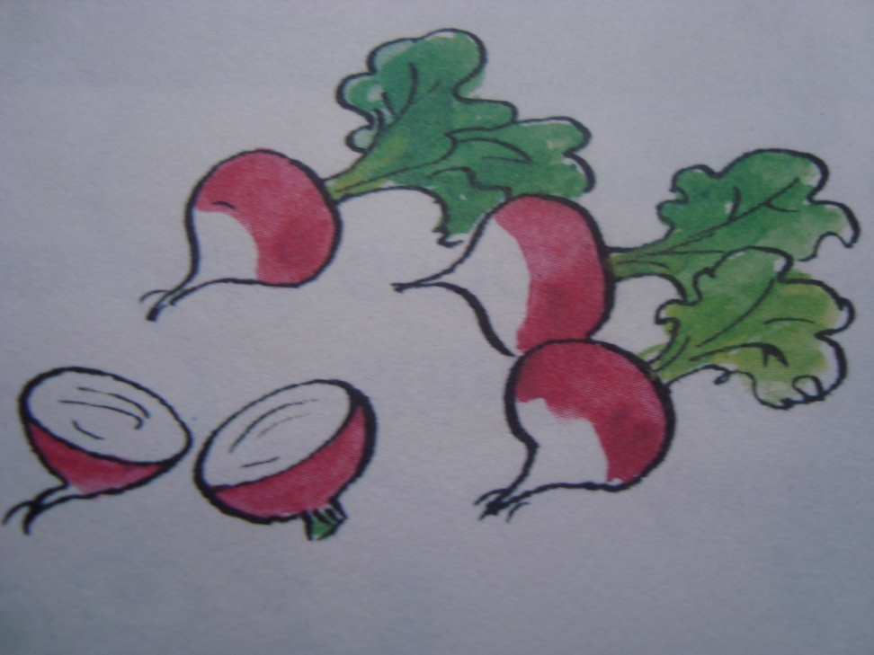
Щёки красные, нос белый,
В темноте сижу день целый,
А рубашка зелена,
Вся на солнышке она.

Slide 11
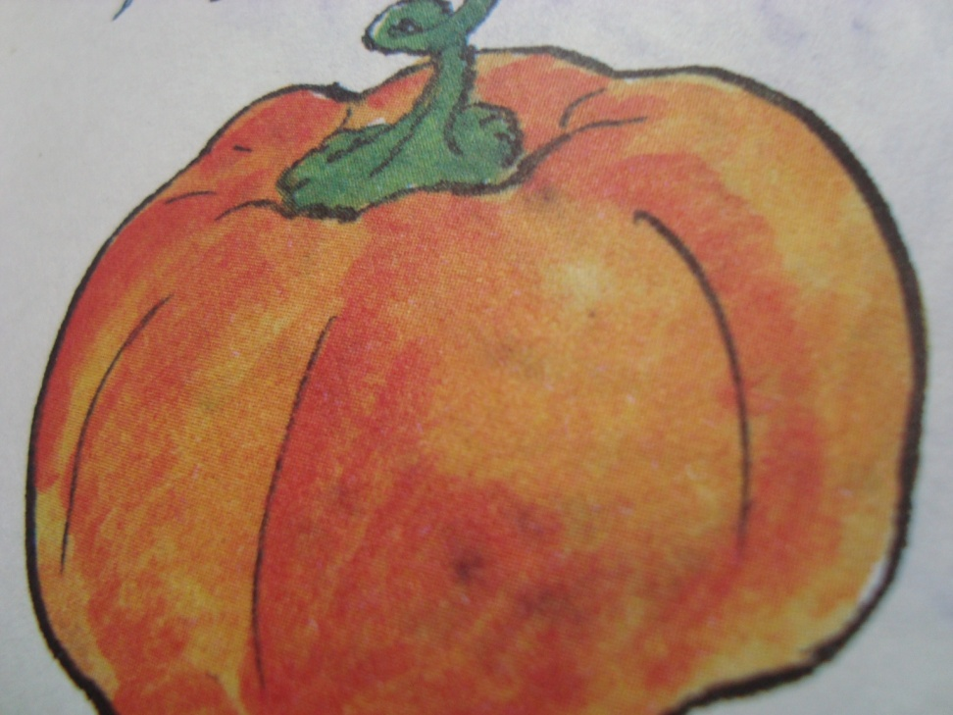
Золотая голова велика, тяжела.
Золотая голова отдохнуть прилегла.
Голова велика, только шея тонка.

Slide 12
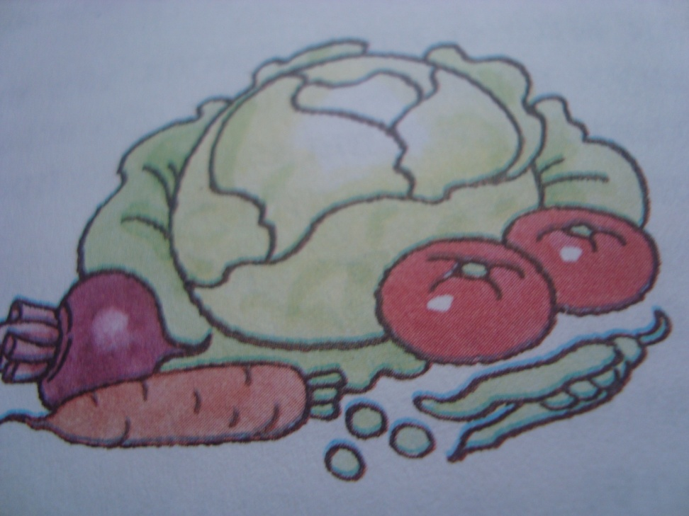
Огородная семья.
Мы едем, едем, едем
На праздник к вам сюда,
Хорошие соседи,
Надёжные друзья!
Огородная семья.
Огородная семья.
Лук, чеснок, капуста –
Это очень вкусно.
Горох, картофель, баклажан –
Все приехали мы к вам!
На грядках огорода
Цветём, цветём, цветём.
Мы силу набираем,
Растём, растём, растём!

Slide 13
Используемая литература
Природоведение.1 класс. Поурочные планы по уч. Плешакова. / О. Г. Муковникова. – Волгоград: Учитель – АСТ, 2002
Природоведение. 2 класс. Поурочные планы по уч. Плешакова. / О. Г. Муковникова. – Волгоград: Учитель – АСТ, 2002

